Slide 1
Текстовое
программирование
1

Slide 2

Текстовое программирование
Cреда разработки TRIK Studio позволяет программировать контроллер ТРИК на текстовых языках программирования. Одним из таких языков является Python.
Python — это язык программирования высокого уровня.

Slide 3
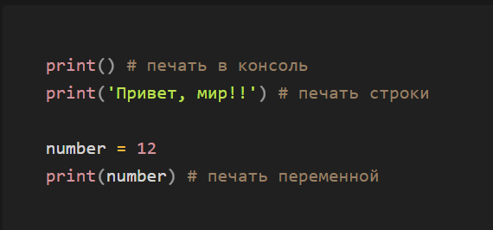
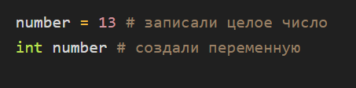
Текстовое программирование
Познакомимся с нашей первой командой языка Python: print() — печать в консоль
После знака # идет неисполняемый текст (комментарий).
Создание переменных выглядит так же, как в блочном программировании через блок Выражение

Slide 4
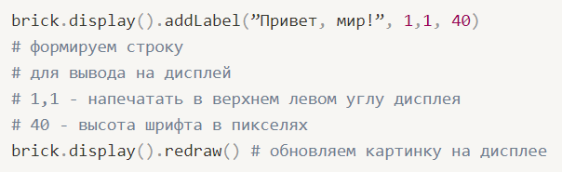
Комментарий в программе
Для облегчения понимания кода программы часто используются комментарии.
Комментарий — это заметка, которую можно оставить в тексте программы для пояснения команд или назначения переменной. Комментарий не влияет на выполнение программы.
Пример программы с комментариями
Комментарий обозначается символом решётка #. Все, что написано на данной строке после решетки, становится комментарием
В TRIK Studio можно закомментировать строку, на которой находится каретка, комбинацией клавиш ctrl + /

Slide 5
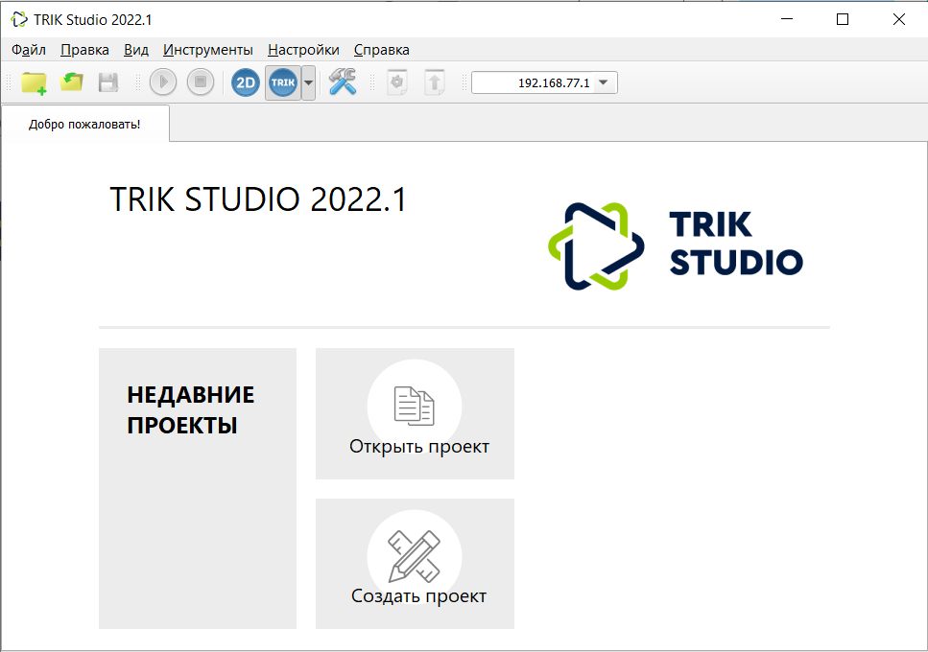
Python в TRIK Studio
Разберем, как начать программировать на языке Python в TRIK Studio.
Шаг 1.
Откройте TRIK Studio и создайте новый проект

Slide 6
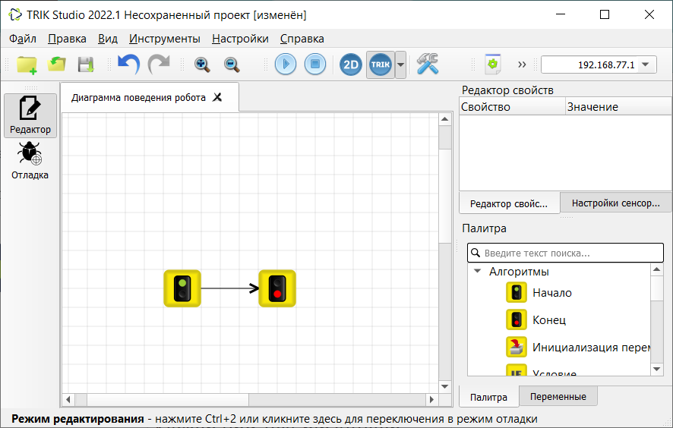
Python в TRIK Studio
Шаг 2.
Напишите программу, содержащую только блоки Начало и Конец.

Slide 7
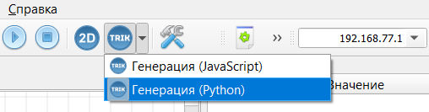
Python в TRIK Studio
Шаг 3.
Переключитесь в режим работы с реальным роботом и выберите Генерация Python
Шаг 4.
Нажмите кнопку Генерировать код на текстовом языке программирования
Генерировать код

Slide 8
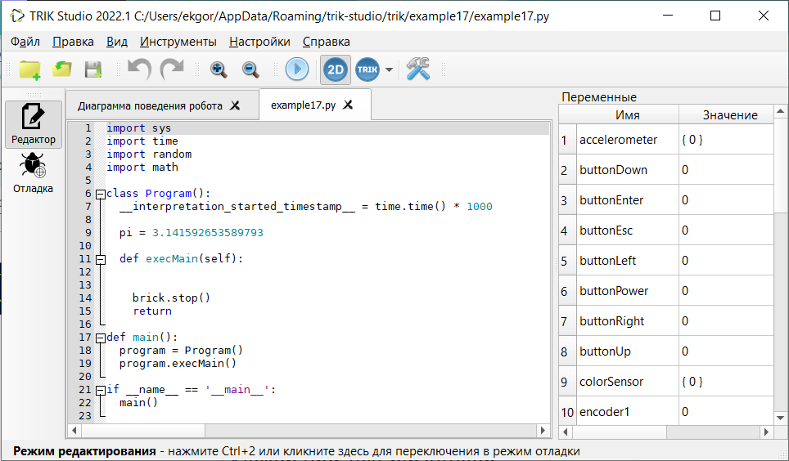
Python в TRIK Studio
Шаг 5.
В редакторе откроется новая вкладка с кодом. Переключитесь на вкладку с программой.
Здесь будет код на языке Python, который соответствует диаграмме.
Если хотите писать код самостоятельно, всю программу можно удалить.

Slide 9
Python в TRIK Studio
В первых строках программы — подключенные библиотеки.
В библиотеках описаны дополнительные функции, которых нет в Python по умолчанию.
Например, для использования математических функций требуется библиотека math, а для генерации псевдослучайных чисел — random.
Для рассмотренных в этом руководстве примеров библиотеки не требуются, поэтому эти строки можно удалить.

Slide 10
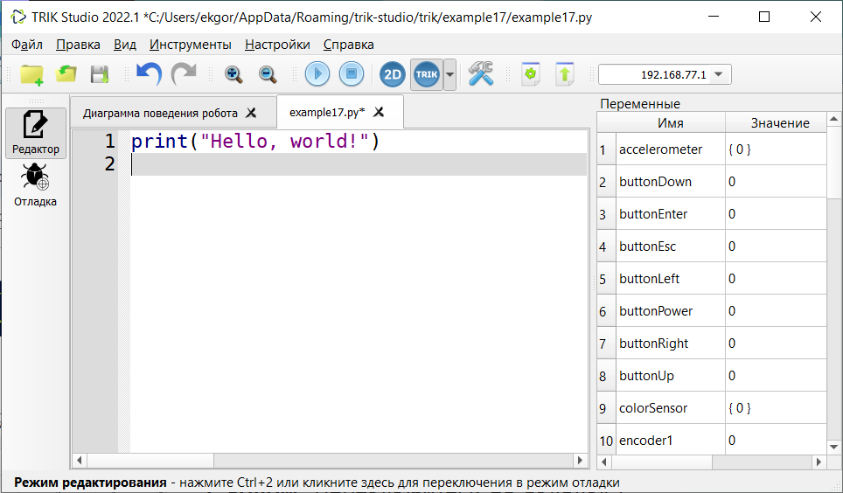
Python в TRIK Studio
Шаг 6.
Напишите программу на языке Python в редакторе.

Slide 11
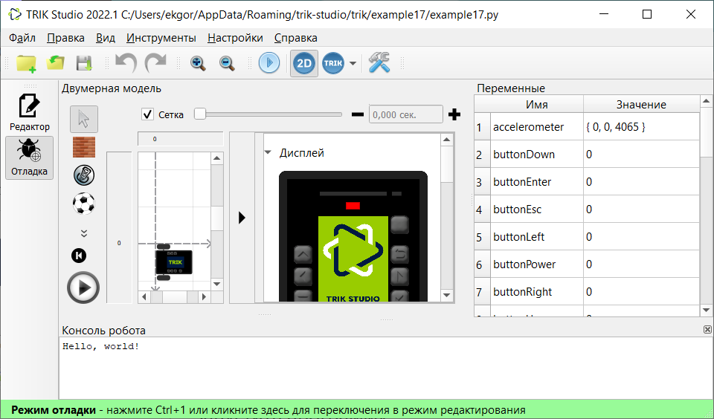
Python в TRIK Studio
Шаг 7.
Перейдите в режим работы с виртуальным роботом и переключитесь на окно отладки.

Slide 12
Python в TRIK Studio
Шаг 8.
Запустить программу.
В нижней части TRIK Studio откроется окно консоли, куда будет выводиться результат выполнения команды print().

Slide 13
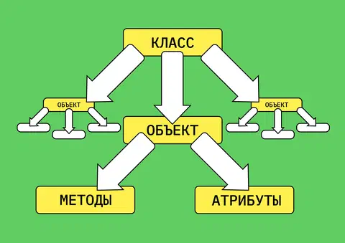
Объектно-ориентированное программирование
Объектно-ориентированное программирование — это подход, при котором программа рассматривается как набор объектов, взаимодействующих друг с другом.
каждый объект принадлежит определенному классу;
классы иерархически связаны друг с другом;
для объектов каждого класса существуют методы (функции), работающие только на объектах этого класса.

Slide 14
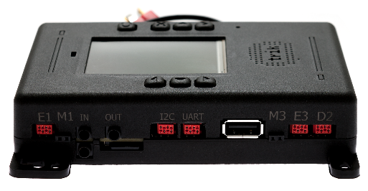
Обращение к подключенным устройствам
brick — объект, который представляет контроллер ТРИК и предоставляет доступ ко всем устройствам робота (датчики, моторы, дисплеи, кнопки и т.д.)
Общая схема любой команды:
объект.класс.функция()
объект.функция()
функция()

Slide 15

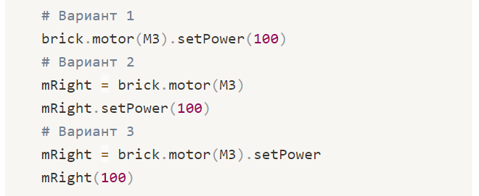
Класс motor
Класс motor — это моторы робота
Моторы подключаются к портам М1, М2, М3, М4 контроллера ТРИК.
Обычно используем: M4 + M3
Определение мотора
Включение мотора
Метод setPower() включает моторы с указанной мощностью. Мощность указывается в процентах и может быть как положительной, так и отрицательной.

Slide 16


Класс motor
Первый способ остановки моторов — метод powerOff(). Метод отключает питание моторов. Робот продолжит двигаться по инерции незначительное время.
Для резкой остановки моторов используется метод brake(). Метод блокирует моторы в течение указанного времени. Время указывается в миллисекундах. Значение по умолчанию — 300 мс.

Slide 17
Класс display
Класс display — это дисплей контроллера
Метод addLabel() формирует строку для вывода на дисплей. У него 4 аргумента:
строка, которую можно указать в виде переменной или текстом. Текст указывается в кавычках;
координата Х;
координата Y;
высота шрифта в пикселях.
Метод redraw() обновляет изображение на дисплее
Печатаем на дисплее “Привет, мир!”
Порядок вывода сообщения на дисплей:
сформировать строку(и)
обновить дисплей

Slide 18
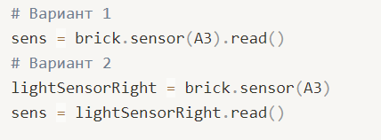
Класс sensor
Класс sensor — это датчики, подключенные к контроллеру через порты А1 - А6, D1 - D3
Считываем показания датчика
Метод read() считывает показания датчика. Можно использовать двумя способами:
сохранять результат в переменную
использовать метод в арифметических выражениях

Slide 19

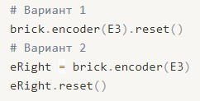
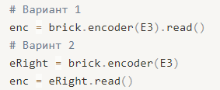
Класс encoder
Для обращения к энкодерам используется класс encoder.
Подключение мотора
Сброс энкодера
Метод reset() сбрасывает значение указанного энкодера.
Метод read() считывает значение указанного энкодера.
Получение значения энкодера

Slide 20

Остановка устройств робота
Для остановки всех устройств робота используется метод stop()
Метод stop() останавливает все моторы и активные датчики, убирает нарисованное на дисплее.
Остановка всех устройств робота

Slide 21
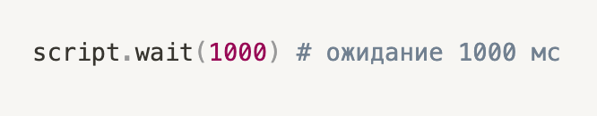
Ожидание
Объект script() представляет методы управления выполнением скрипта и предоставляет доступ к функциям операционной систем.
Задержка на 1000 миллисекунд
Метод wait() приостанавливает выполнение программы на заданное количество миллисекунд.

Slide 22
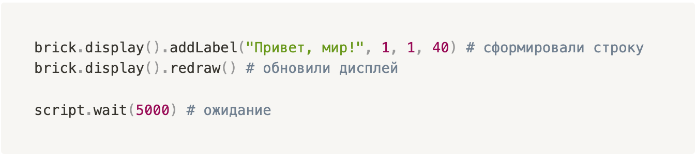
Примеры программ
Пример 1. Робот выводит на дисплей “Привет, мир!” на 5 сек и выключается

Slide 23
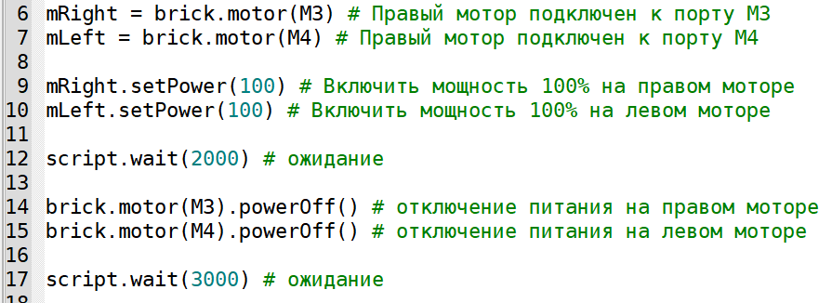
Примеры программ
Пример 2. Робот едет вперед 2 секунды, останавливается и выключается через 3 секунды

Slide 24
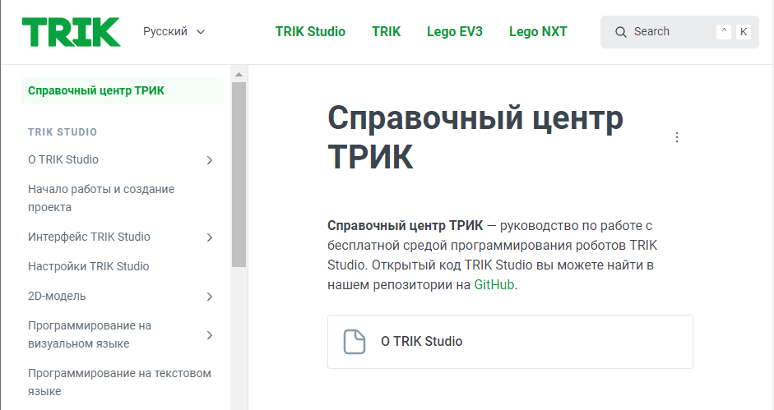
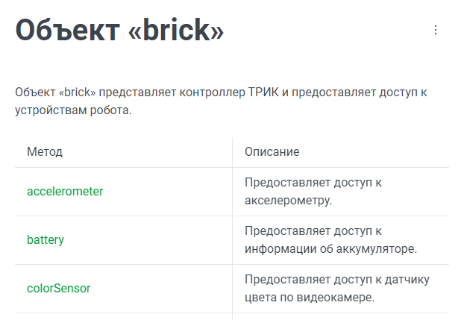
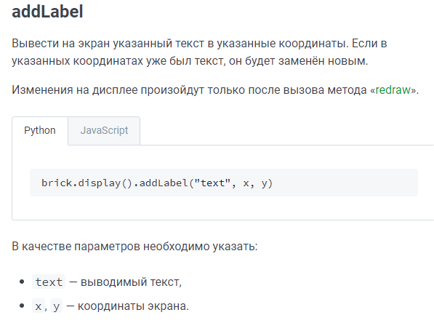
Справочный центр ТРИК
Больше информации о программировании на текстовом языке можно найти на сайте help.trikset.com
Здесь можно найти информацию об управлении всеми устройствами робота, а также примеры использования команд.

Slide 25
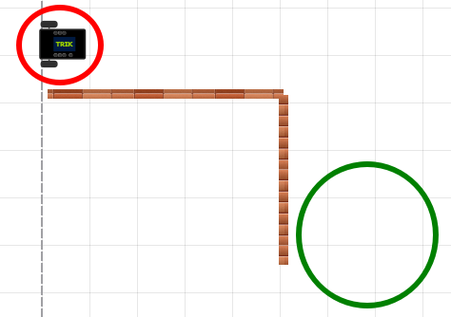
Пример around the corner
Разберем пример программы, которую мы написали ранее — around the corner.
Задача: написать программу для перемещения робота из красного круга в зеленый. Робот должен проехать вдоль стены. Для точных перемещений необходимо использовать тайм-модель.
Составим алгоритм программы:
Проехать прямо до угла.
Остановить моторы.
Сделать поворот направо
Остановить моторы.
Проехать вперед до зеленого круга.

Slide 26
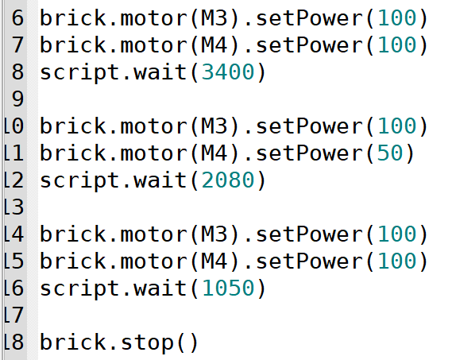
Пример around the corner
}
Включаем моторы на вращение вперед с мощностью 100%
Ждем, пока робот доедет до угла
}
Включаем моторы на вращение вперед с разной мощностью, чтобы повернуть вправо
Ждем, пока робот повернет
}
Включаем моторы на вращение вперед с мощностью 100%
Ждем, пока робот доедет до зеленого круга
Выключаем все устройства робота

Slide 27
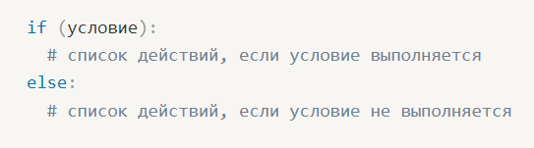
Условный оператор
Условный оператор используется для выбора подходящего алгоритма действий в зависимости от выполнения заданного условия
После слова if пишем условие, которое нужно проверить
После условия ставим двоеточие
Условие начинается со слова if
Список действий, если условие выполняется, пишется с отступом вправо на 3 пробела или нажатие клавиши Tab
Слово else указывает на список действий на случай, если условие не выполняется. Пишется под if
Список действий, если условие не выполняется, также пишется с отступом

Slide 28
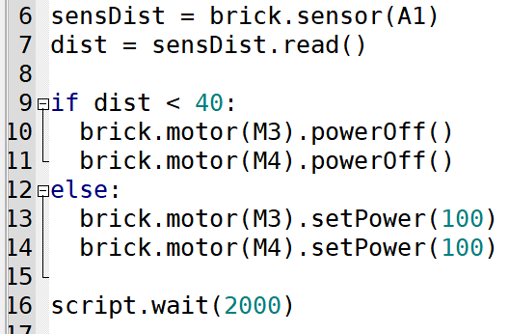
Пример: условный оператор
}
# Сохраняем показания датчика расстояния А1 в переменную
# Если расстояние меньше 40,
}
# останавливаем моторы,
}
# иначе,
# включаем моторы.

Slide 29
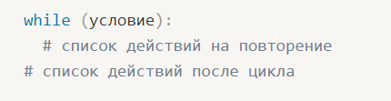
Цикл с условием
Цикл с условием используется для повторения алгоритма при выполнении заданного условия.
После слова while пишем условие, которое нужно проверить. При выполнении этого условия будет повторяться алгоритм
После условия цикла ставим двоеточие
Цикл начинается со слова while
Алгоритм, который будет повторяться в цикле, пишем на следующей строке с отступом
Алгоритм, который будет выполняться после завершения цикла, пишем на следующей строке без отступом

Slide 30
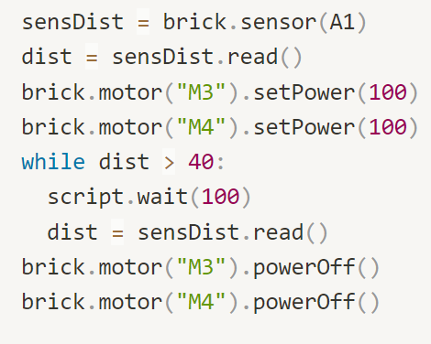
Пример: цикл
}
# Сохраняем показания датчика расстояния А1 в переменную
}
# Включаем моторы
# Пока расстояние больше 40,
# повторяем: ждем 100 мс и продолжаем ехать вперед, затем повторяем измерения.
}
# Когда условие перестанет выполняться, выключаем моторы

Slide 31
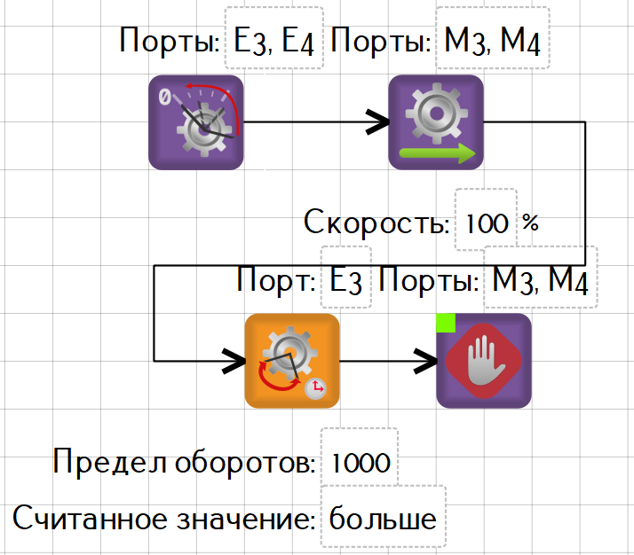
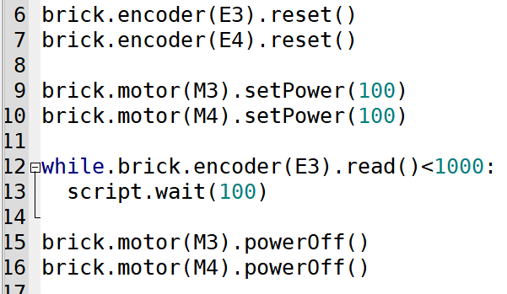
Движение по энкодеру на python
Напишем фрагмент программы для перемещения по энкодеру.
Программа из блоков
Программа на языке python

Slide 32
Пример around the corner encoder
Разберем пример программы, которую мы написали ранее — around the corner encoder.
Задача: написать программу для перемещения робота из красного круга в зеленый. Робот должен проехать вдоль стены. Для точных перемещений необходимо использовать энкодерную модель.

Slide 33
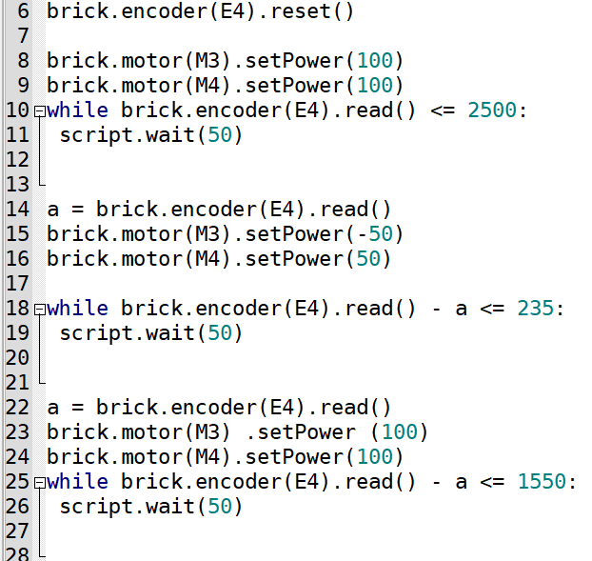
Пример around the corner encoder
Сбросить энкодер
}
Моторы вперед с мощностью 100%
}
Ждём увеличения значения энкодера на 2500 для поворота
Запоминаем текущее значение энкодера в переменную
}
Поворот на месте
}
Ждём пока разница между текущим значением энкодера и показаниями, записанными в переменной не станет больше или равна 235
Запоминаем текущее значение энкодера в переменную
}
Моторы вперед с мощностью 100%
}
Ждём пока разница между текущим значением энкодера и показаниями, записанными в переменной не станет больше или равна 1550

Slide 34
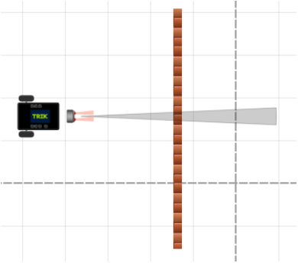
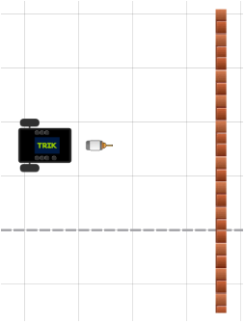
Задания
Напишите программы на языке Python для примеров touchObstacle_distanceSensor с датчиком расстояния и touchObstacle_touchSensor с датчиком касания

Slide 35
35

